Slide 1

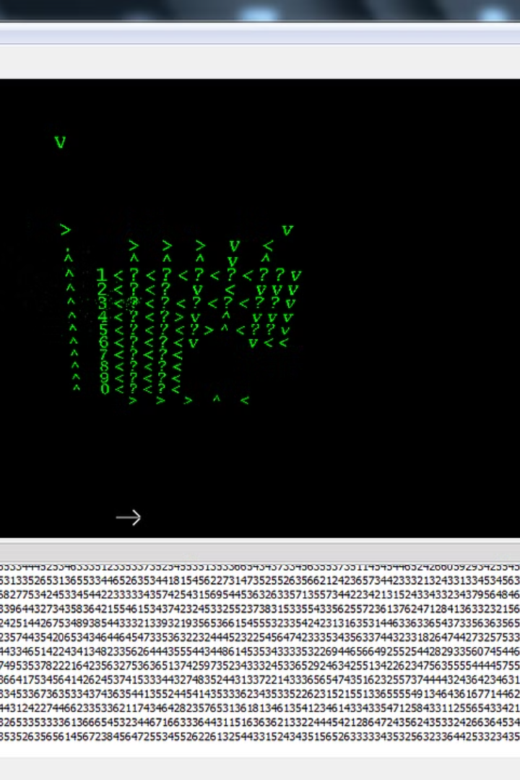


Definicja generatora liczb pseudolosowych
Generator liczb pseudolosowych to program komputerowy lub algorytm matematyczny, który generuje sekwencję liczb, które wydają się być przypadkowe. Jest szeroko stosowany w symulacjach, kryptografii, i innych dziedzinach, gdzie wymagane są liczby, które są trudne do przewidzenia.
by Szymon Bogdański

Slide 2
Zastosowanie generatorów liczb pseudolosowych
Algorytmy kryptograficzne
Modele symulacji
Testowanie oprogramowania
Stosowane w symulacjach naukowych, takich jak prognozowanie pogody lub ruchu drogowego.
Generatorzy liczb pseudolosowych są wykorzystywane do tworzenia kluczy szyfrowania.
Używane do generowania testowych danych wejściowych podczas testów oprogramowania.

Slide 3

Podstawowe cechy generatorów liczb pseudolosowych
Mają okresowy charakter, powtarzalność wyników
Zależą od wartości ziarna początkowego
Pseudolosowe, bo wyniki są wyliczane, a nie losowane

Slide 4
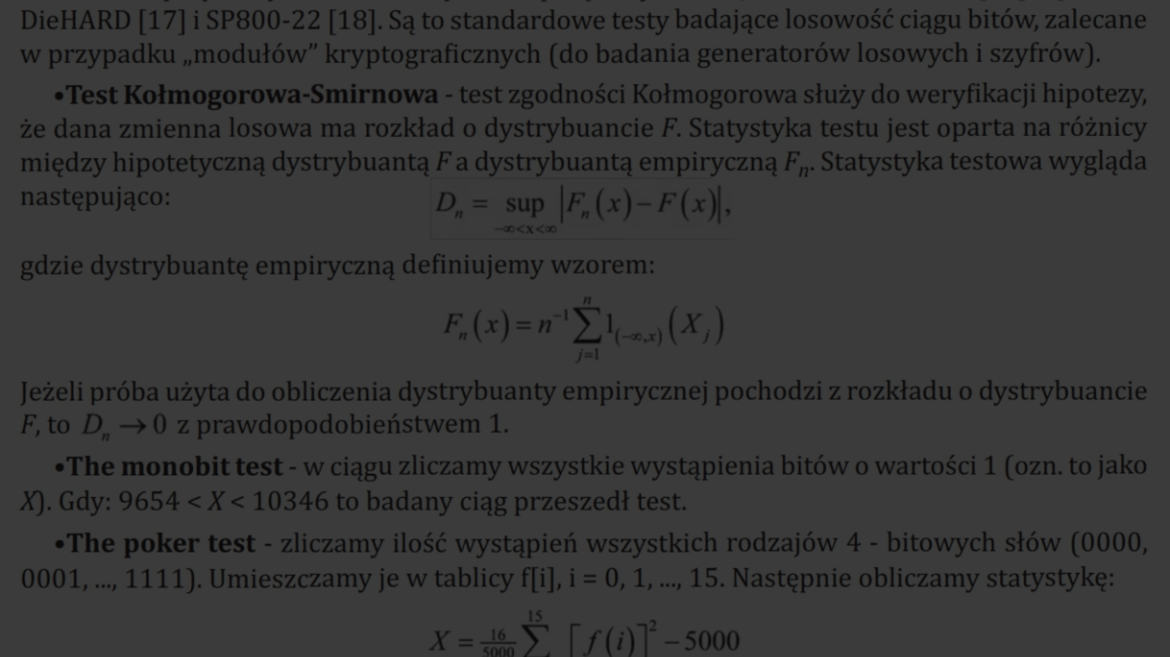
Algorytmy generowania liczb pseudolosowych
1
Losowość deterministyczna
Algorytmy generowania liczb pseudolosowych są oparte na złożonych obliczeniach matematycznych, ale wynikiem jest ciąg liczb trudny do przewidzenia.
2
Seed i inicjalizacja
Każdy generator liczb pseudolosowych musi być zainicjalizowany wartością początkową lub "seed", która determinuje całą sekwencję generowanych liczb.
3
Metody przekształceń
Są to procedury i przekształcenia matematyczne, które pozwalają na wygenerowanie nowej wartości na podstawie poprzednich liczb pseudo losowych.

Slide 5
Metody oceny jakości generatorów liczb pseudolosowych
Kryteria oceny
Porównywanie wyników
Metody weryfikacji danych
Testy statystyczne
Analiza równomierności rozkładu
Konfrontacja z rozkładem idealnie losowym. Testy na interwałach i pojedynczych wartościach liczbowych.
Użycie testów chi-kwadrat, testów Kołmogorova-Smirnova, oraz testów pokerowych.
Badanie długości okresu generatora

Slide 6
Testy statystyczne dla generatorów liczb pseudolosowych
1
Równomierność rozkładu
2
Testy serii
3
Testy pokerowe
Sprawdzają, czy wygenerowane liczby tworzą losowe ciągi.
Określają stopień losowości poprzez analizę występowania różnych układów kart.
Testuje, czy liczby generowane są równomiernie w całym zakresie.

Slide 7



Popularne algorytmy generowania liczb pseudolosowych
Metoda kongruencyjna
Generator Mersenne Twister
Generator XORShift
Algorytm generujący liczby pseudolosowe wykorzystujący operacje logiczne.
Metoda generowania liczb pseudolosowych oparta na liniowych przekształceniach.
Jeden z najczęściej stosowanych algorytmów generowania liczb pseudolosowych.

Slide 8

Bezpieczeństwo generatorów liczb pseudolosowych
Bezpieczeństwo generatorów liczb pseudolosowych jest krytyczne w aplikacjach związanych z bezpieczeństwem, takich jak kryptografia czy losowa inicjalizacja.
W przypadku słabych generatorów, atakujący mogą przewidzieć kolejne liczby, naruszając tym samym poufność i integralność systemu.

Slide 9



Przykłady zastosowania generatorów liczb pseudolosowych
Symulacje w Grach losowych
Kryptografia
Symulacje Naukowe
Generatory liczb pseudolosowych są kluczowe w kryptografii, gdzie są wykorzystywane do generowania kluczy szyfrujących.
W naukach przyrodniczych, takich jak fizyka czy biologia, generatory liczb pseudolosowych są używane do tworzenia symulacji i modeli.
Generatorów liczb pseudolosowych używa się do symulacji losowania w różnych grach hazardowych, takich jak poker czy ruletka.

Slide 10



Podsumowanie i wnioski
Różnorodność algorytmów generowania
1
Różne metody generowania, np. LCG, LFSR
Wpływ na kryptografię
2
Znaczenie generatorów dla protokołów bezpieczeństwa
Zastosowania w symulacjach
3
Generatorowe modele procesów losowych
Ważne wnioski dotyczące generatorów liczb pseudolosowych obejmują różnorodność dostępnych algorytmów generowania, ich wpływ na kryptografię oraz zastosowania w symulacjach modelowania losowych procesów. Wartościowe podsumowanie pozwala zrozumieć kompleksowość i znaczenie generatorów liczb pseudolosowych we współczesnym świecie informatycznym.

